Slide 1
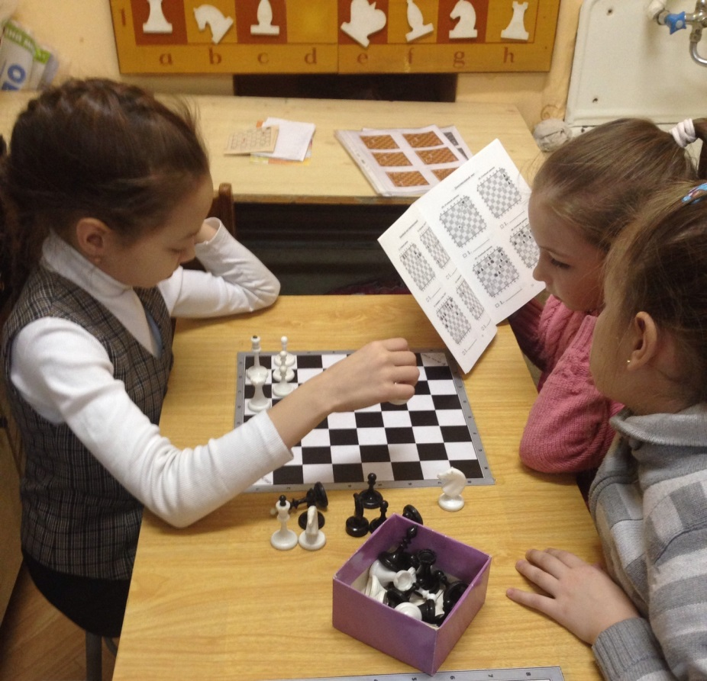
Мат ферзем
Урок № 18

Slide 2
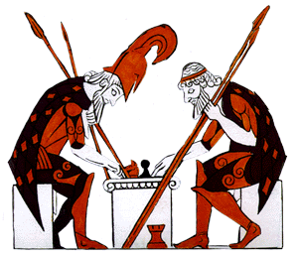
Кто может оттеснить короля на край доски?
Конь
Ферзь
Ладья
Слон

Slide 3
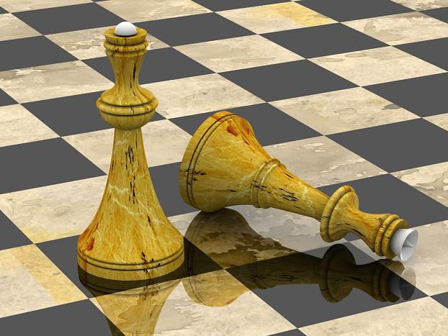
После оттеснения короля на край доски надо:
Начать шаховать короля
Приблизить своего короля защитников
Отнять у короля все клетки на последней линии

Slide 4
У чёрного короля слишком большая площадь для прогулок. Сделай лучший свой ход и объясни, почему ты его сделал.

Slide 5
Чёрный король на краю доски. Что делать белым дальше ?

Slide 6
Белые начинают и дают мат в 2 хода. Найдите решение.

